Slide 1
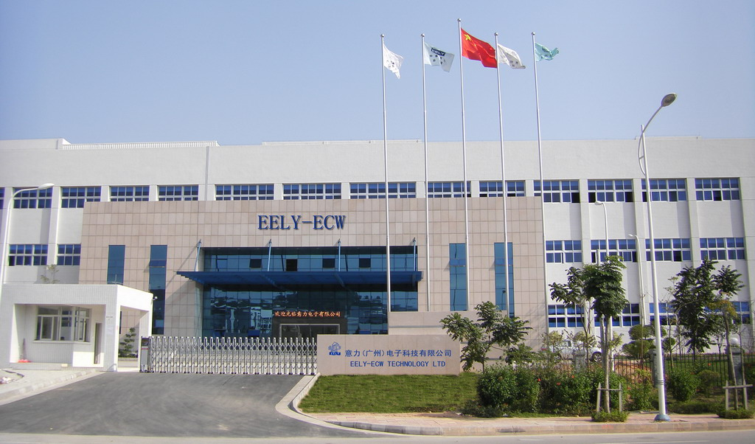
欢迎加盟
意力（广州）电子科技有限公司
内部培训资料 严禁转载

Slide 2
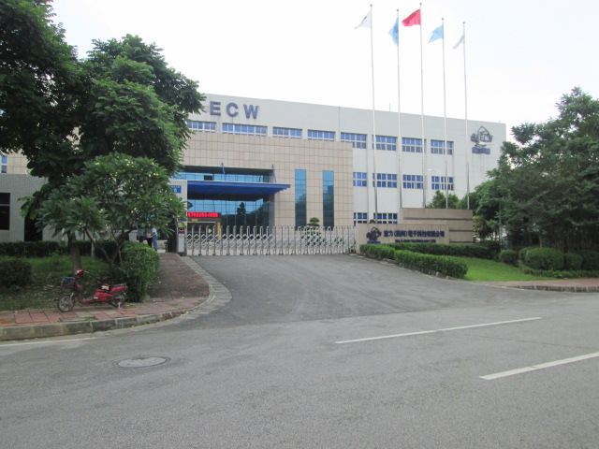

Slide 3
公司简介
成立时间：1981年
总投资额：2亿美元
经营产品：触摸屏（ITO）、柔性线路板（FPC）、薄膜按键开关（MKS）
关系企业：广州意力、昆山意力、上海意力
现有员工：广州3000人、江苏昆山800人、上海750人
企业宗旨：以人为本、关爱生命、持续改善、节能环保、便捷服务、客户满意
体系认证：ISO9001、ISO/TS16949、QC080000、ISO14001、OHSAS18001
广州意力公司是集团投资1.6亿美元建设的触摸屏工厂。她拥有业界领先的触控技术，能为国内外客户提供触控面板的研发、设计、制造及服务的一体化解决方案。产品涵盖多层或单层结构，如GFF（Glass-Film-Film）、PFF（PMMA-Film-Film）、GF（Glass-Film单层单点）、GF1（Glass-Film单层多点）。现有五条行业最先进的全自动生产线，具备大规模生产能力，优秀的工程和制造能力，可以满足客户的订单及交期。随着广州科学城南翔新厂的逐步投产，广州意力将为行业奉献更多高科技高质量产品。

Slide 4
认识企业
公司名称
意力（广州）电子科技有限公司
EELY-ECW Technology Ltd.,
公司性质
隶属中华意力企业集团的中外合资高新企业
公司位置
广州高新技术产业开发区广州科学城南云三路6号
广州高新技术产业开发区广州科学城南翔三路25号
内部培训资料 严禁转载

Slide 5
认识企业
发展历史
1980： 创建于台湾
1991： 在中国广州设立薄膜按键开关工厂
1994： 设立ITO触摸屏事业部
1999： 印刷电路板工厂迁厂至昆山，并将总产能增加至月产 能 90,000 平方米，同时顺
利开发新产品银胶及碳胶灌孔板， 在上海设立薄膜按键开关二厂
2001： 增设昆山柔性印刷电路板新生产线总产能增至110,000 平方 英尺 / 月
2002： 全面改造昆山厂为柔性印刷电路板专业制造厂
设立北京办事处， 加拿大分公司
2003： 开发并生产ITO 4线、5线、8线的控制器和驱动程序
建立企业ERP系统
2004： 开发并生产电容式触摸屏的控制器和驱动程序
设立华东办事处
广州厂扩增薄膜按键开关和ITO无尘车间，薄膜按键开关
月产能达到150，000平 方米，ITO月产能1，100，000片（5，000平方米/月）
2005： 引进ITO触摸屏新制程，完善中小尺寸手持终端产品质量需求
2006： 因应手持产品需求，规划全自动生产线，组建新的ITO工厂
2007： 意力（广州）电子有限公司正式投产。
2013： 意力（广州）电子有限公司南翔厂正式投产。
内部培训资料 严禁转载

Slide 6
作业环境

Slide 7
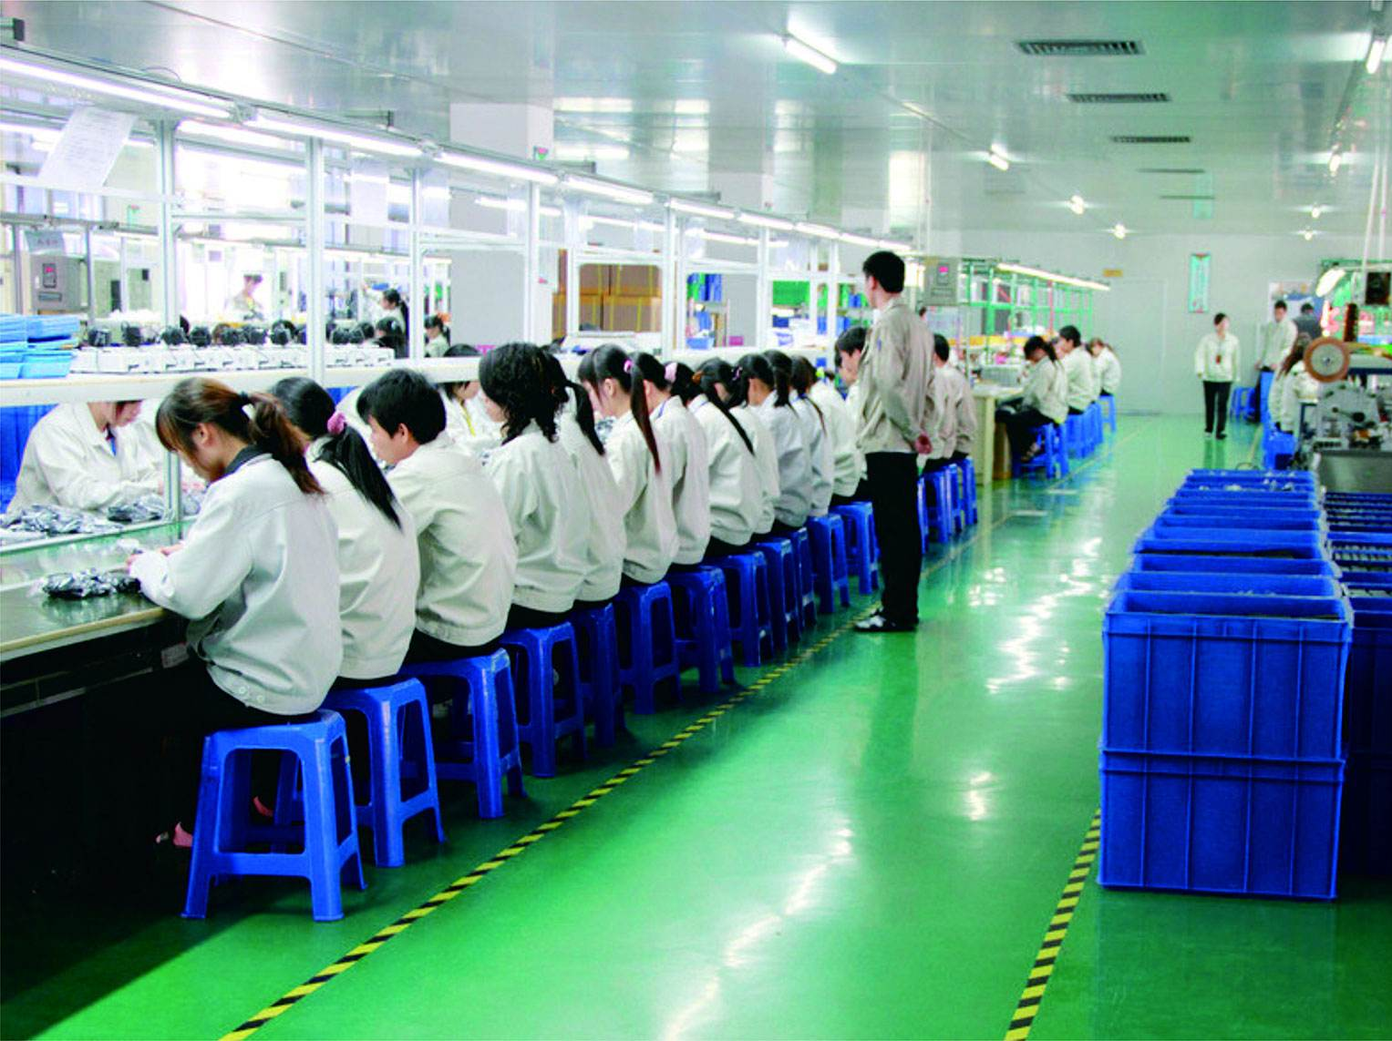
意力（广州）电子车间实拍

Slide 8
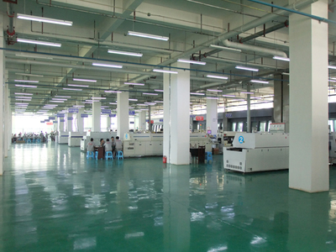
意力（广州）电子车间实拍

Slide 9
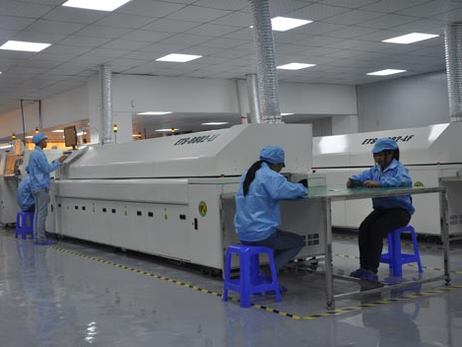
意力（广州）电子车间实拍

Slide 10
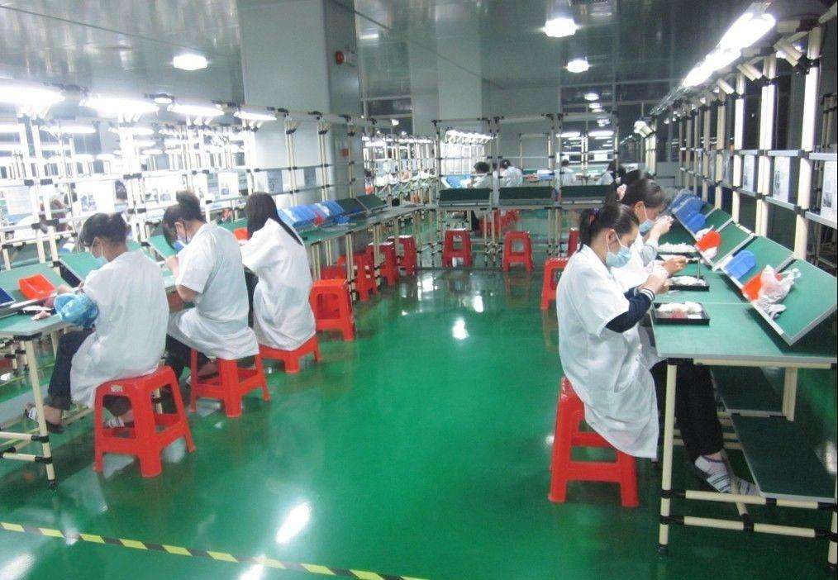
意力（广州）电子车间实拍

Slide 11
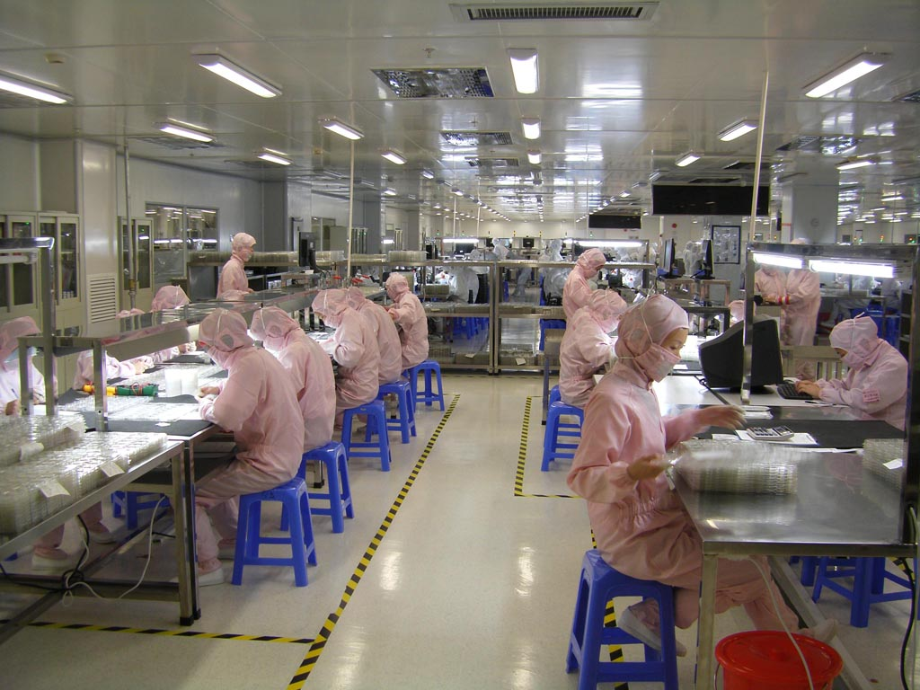
意力（广州）电子车间实拍

Slide 12
饭堂环境

Slide 13
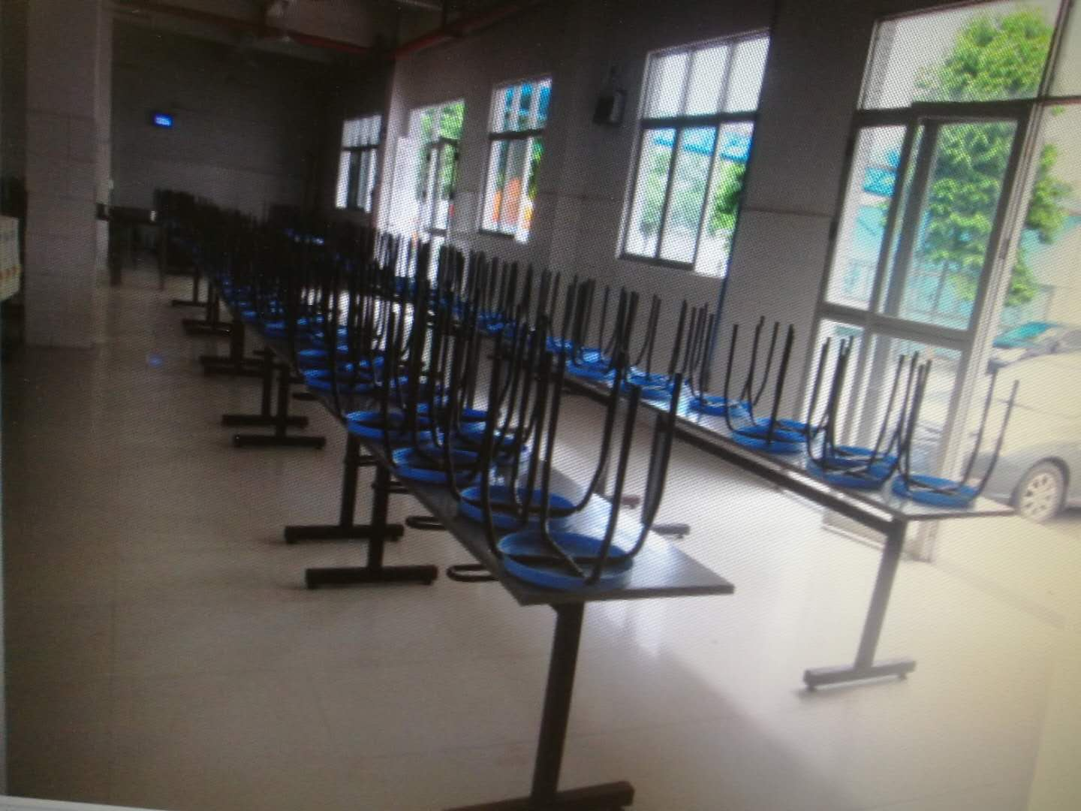
意力（广州）电子食堂实拍

Slide 14
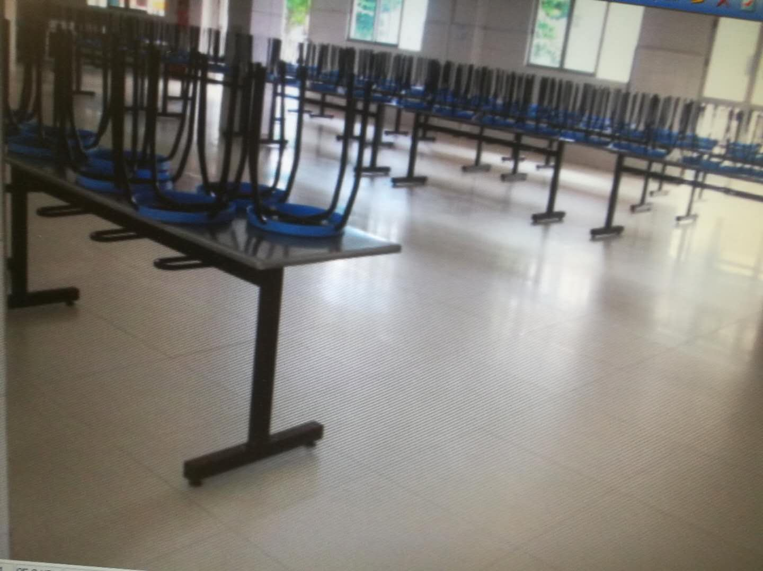
意力（广州）电子食堂实拍

Slide 15
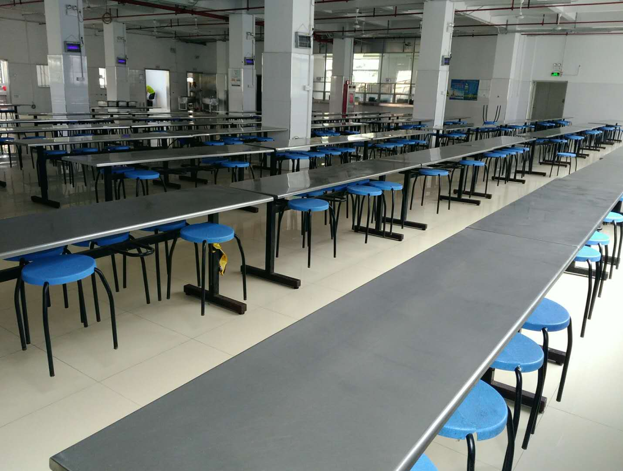
意力（广州）电子食堂实拍

Slide 16
宿舍环境

Slide 17
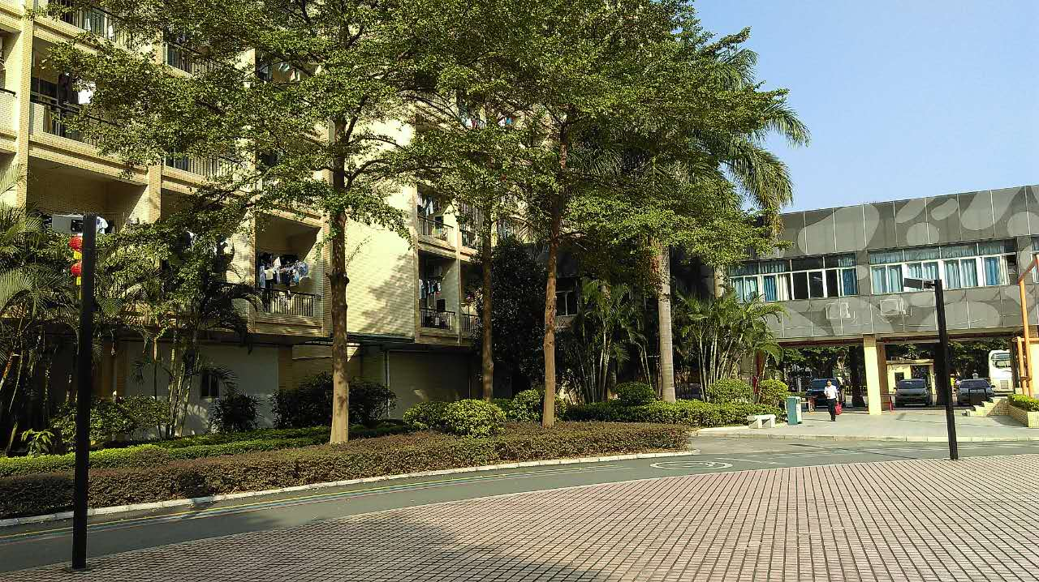
意力（广州）电子宿舍区实拍

Slide 18
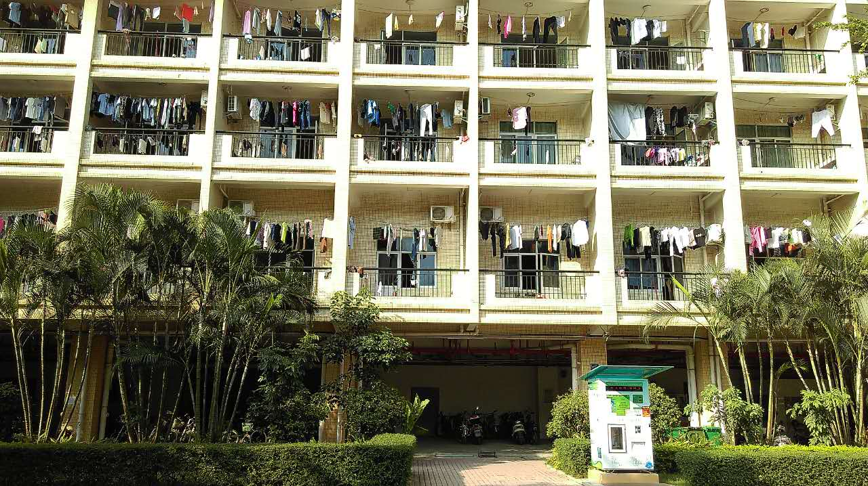
意力（广州）电子宿舍区实拍

Slide 19
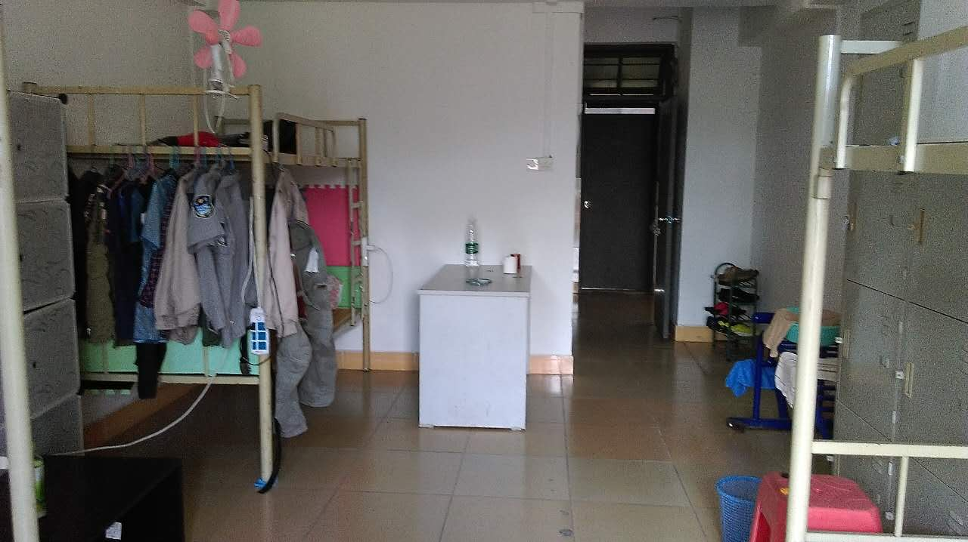
意力（广州）电子宿舍区实拍

Slide 20
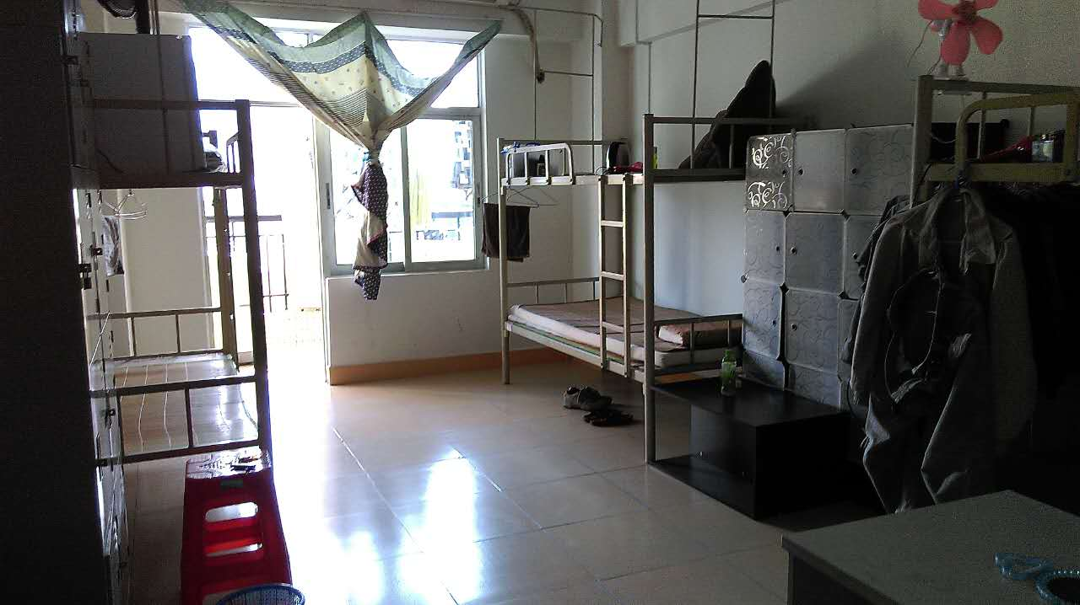
意力（广州）电子宿舍区实拍

Slide 21
专业性
图形图像：涉及到我司工程制图、底片制作、模具设计、AOI、LCM自动检验等；
计算机应用：涉及自动控制、生产和测试的程序及其维护、局域网的实际应用；
移动互联网：我司的产品广泛应用在手机、平板电脑、自动化设备、公共查询系统等，本身就是互联网组成的一个部分。公司局域网的应用和网络维护；
信息安全：相关应用程序权限的管制、核心技术的防外泄保护、华为信息保密系统等；
计算机软件：测试原始数据的收集、测试数据的判断、测试软件的应用，我司ERP程序的开发和应用（已获国家专利．

Slide 22
一、印刷
使用全自动印刷设备及自动化生产线完成玻璃电路板的制作（无尘、自动化）
岗位需求：50人；电子信息工程/应用电子/工业机器人/计算机及软件/数控技术/电子自动化等专业；男性优先，17至40周岁，初中或以上学历，五官端正，身体健康，乐观进取，勤奋务实。
二、配套
使用自动化设备完成对电路板的组合，切割（无尘、自动化）
岗位需求：100人；电子信息工程/应用电子/工业机器人/计算机及软件/数控技术/电子自动化等专业；男女不限，17至40周岁，初中或以上学历，五官端正，身体健康，乐观进取，勤奋务实。
三、压合
使用自动化设备对产品电气性能进行测试（无尘、自动化）
岗位需求：100人；电子信息工程/应用电子/工业机器人/计算机及软件/数控技术/电子自动化等专业；男女不限，17至40周岁，初中或以上学历，五官端正，身体健康，乐观进取，勤奋务实。
四、检验
对产品进行外观等进行综合性检验及对客户返修产品进行售后处理（无尘）
岗位需求：100人；专业不限；女性优先，17至40周岁，初中或以上学历，五官端正，身体健康，乐观进取，勤奋务实。
五、CNC
使用CNC设备对产品进行切割（自动化）
岗位需求：50人；电子信息工程/应用电子/工业机器人/计算机及软件/数控技术/电子自动化等专业；男女不限，17至40周岁，初中或以上学历，五官端正，身体健康，乐观进取，勤奋务实。

Slide 23
欢迎加入我司实习
我司作为广州电子装配集团中的优秀企业，有着健全管理体系，有着先进的管理理念，以及有着各种先进生产设备，各项制度也很完善，更有利于大家学习、进步，发展空间也更大。希望在这里能成为你学校学习阶段最重要的实践性环节之一，成为专业实习的前奏。我们认为有针对性的、指导性较强的见习不仅能够帮助学生更好地理论结合实践，强化专业知识，深入理解教育、教学的目标和策略，而且能极大程度地发挥自己的主观能动性，培养良好的学习习惯，探索精神和创新能力，通过实践中的摸索与探讨，逐步获得实践工作的能力。
我们希望你们通过在我司认识实习，能使你的专业与实践相结合，增强对社会及相关岗位工作的感性认识，了解有关工程及业务知识及工作规程；对相关专业的应用获得一定的感性认识；能将课堂中所学的知识与实践中看到的学到的联系起来，进而对自己所学的专业有更深的了解；初步形成工程、经济、市场、管理等意识，为以后的专业学习和走上工作岗位打下基础。

Slide 24
实习后晋升通道
实习期后可以留在原实习部门成为技术人员，可晋升为班长，组长等管理层人员；
专业能力强的可调入我司工程，研发，品质，自动化，ＭＩＳ等部门进一步学习并培养为各部门的工程师．

Slide 25
工资待遇
基本待遇： 底薪2000.00元
综合工资＝基本工资＋绩效奖金＋加班工资+岗位补贴+技术津贴≈3500～5000元。
试用期1个月，试用期后底薪根据个人能力及表现做相应调升。
试用期满后工龄加薪100元，5个月再加100元。以后每年加100元直到满600元止。并提供良好的晋升空间。
享受夜班补贴，特殊岗位津贴或技术补贴。
内部培训资料 严禁转载

Slide 26
工资发放日
工资支付周期为每月一次，公司在每
月10日支付员工工资，如遇节假日时，
则视情况调整在最近的工作日支付。
并将工资直接存入每位员工的个人银
行帐户。
内部培训资料 严禁转载

Slide 27
其他福利
免费提供工作餐（中、晚餐），住宿代扣房租70元/月+水电分摊≈100.00元；
试用期后公司与员工签订合同期为两年的聘用合同，合同期间按照《劳动法》规定参加基本养老保险；
享受国家的法定节假日、有薪年假，享受年终奖金，节日（中秋、春节）礼金和生日礼金。
内部培训资料 严禁转载

Slide 28
结束语
欢迎您的加盟！希望您在遵守国家的法律、法规，做一个合格公民同时，也能遵守公司的各项规章制度，做一个出色的员工。在今后的工作中，希望您不管是在哪个部门，任何岗位，担任何职，都能够热爱企业文化，团结互爱，爱岗敬业，做出高效率的工作，做出高品质的产品！
内部培训资料 严禁转载

Slide 29

沟通永无止境
Communication to Win
内部培训资料 严禁转载

